Slide 1
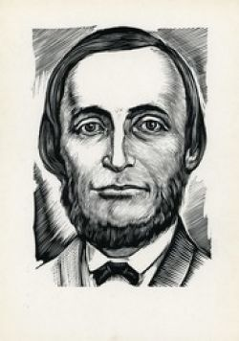
ЛЕОНІД ГЛІБОВ – ВИДАТНИЙ УКРАЇНСЬКИЙ БАЙКАР. БАЙКА “МУХА Й БДЖОЛА”

Slide 2
Широке визнання в українській літературі Глібов здобув як байкар. Усього він написав понад сотню творів цього жанру. Перша збірка «Байки Леоніда Глібова», що містила 36 творів, вийшла у Києві 1863 р., але майже весь тираж її був знищений у зв'язку з валуєвським циркуляром. У 1872 р. вдалося видати другу, доповнену в порівнянні з першою, книгу байок, а 1882 р. — третю, що була передруком попередньої. Спроби надрукувати інші збірки Глібову не вдалися — перешкоджали цензурні заборони.

Slide 3
БАЙКА «МУХА Й БДЖОЛА»
Весною Муха-ледащиця Майнула у садок На ряст, на квіти подивиться, Почуть Зозулин голосок. От примостилась на красолі¹ Та й думає про те, Що як то гарно жить на волі, Коли усе цвіте. Сидить, спесиво поглядає, Що робиться в садку; Вітрець тихесенько гойдає, Мов панночку яку... Побачила Бджолу близенько: — Добридень! — каже їй. — Оддиш хоч трохи, моя ненько, Сідай отут мерщій. — Та ніколи мені сидіти, — Одвітує Бджола, — Вже час до пасіки летіти: Далеко від села. — Яка погана, — Муха каже, — На світі доленька твоя: Раненько встане, пізно ляже... Мені б отак — змарніла б я, За тиждень би головоньку схилила.
Моє життя, голубко мила, —
Талан як слід: Чи де бенкет, чи де обід, Або весіллячко, родини, — Такої гарної години Ніколи не втеряю я: І їм, і ласую доволі, — Не те, що клопоти у полі І праця бідная твоя! — На річ таку Бджола сказала: — Нехай воно і так, Та тільки он що я чувала, Що Муху зневажає всяк, Що де ти не поткнешся Або до страви доторкнешся, — Тебе ганяють скрізь: Непрохана не лізь. — Стару новинку, — каже Муха, — Десь довелось тобі почуть!.. Запевне, дурень дурня слуха... Велике діло — проженуть! Не можна в двері — я в кватирку Або пролізу в іншу дірку - І зась усім! Нехай ся байка мухам буде, Щоб не сказали часом люди, Що надокучив їм.

Slide 4
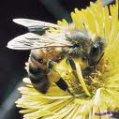
Відтворюємо прочитане
1. Чий голосок прилетіла почути Муха: а) Перепілчин;
б) Соловейка;
в) Зозулин;
г) Щиглика.
2. З ким порівнює автор Муху, що сіла на красолі й од вітерця гойдається: а) з царівною;
б) з панночкою;
в) з королевою;
г) з нареченою.
3. Що сталося б із Мухою, на її ж думку, якби вона працювала, як Бджола:
а) занедужала б;
б) втратила б жагу до праці;
в) змарніла б;
г) збожеволіла б?

Slide 5
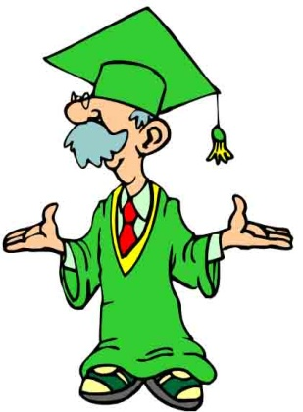
Аналізуємо зміст і особливості художнього твору
4. Якими людськими рисами наділена Муха, а якими Бджола? Чи мають вони щось спільне? У чому вони протилежні? Пригадай з уроків української мови, як називаються слова, що передають протилежні значення.
5. Чи лагідна Муха з Бджолою від початку й до кінця байки? Як і чому змінюється настрій Мухи впродовж спілкування з Бджолою?
6. Як змінюється тон Мушиного голосу під кінець байки? Зімітуй його, звернувши увагу на розділові знаки (три крапки, тире, знаки оклику).
7. Які моменти в байці тобі найбільше сподобалися і чим саме?
8. Чого навчає байка Л. Глібова «Муха й Бджола»?

Slide 6
Творчо мислимо
* Кому належать останні три рядки байки? Передай цю настанову своїми словами.
* Розглянь ілюстрацію до байки «Муха й Бджола» і скажи, чи така кольорова гама постала у твоїй уяві під час читання. Якщо ні, то яка? Як ти вважаєш, що в байці впливає на появу саме таких барв?
* Підготуйся до виразного читання байки за ролями та візьми участь у класному конкурсі на кращого читця.

Slide 7
АЛЕГОРІЯ. БАЙКА. МОРАЛЬ
Чи властиві риси вдачі Мухи й Бджоли людям? Звичайно ж, так. Усі люди різні: кожен має свої вади й переваги. Мабуть, тим світ і цікавий. Кожна культурна й освічена людина прагне досконалості, тому постійно працює над собою, вчиться на помилках. Байки теж навчають бачити у тваринах людські недоліки, а отже, й уникати їх. Наділення тварин, рослин, предметів і явищ рисами людського характеру називається алегорією. Отже, байка має алегоричний зміст, що є однією з основних ознак цього літературного жанру. Також однією з прикмет байки є наявність смішного, комічного, а саме - гумору чи сатири. Про те, чим гумор відрізняється від сатири, уже йшлося у вступній статті цього розділу. Нагадаємо лише визначення цих понять.
Сатира — особливий спосіб художнього відображення дійсності, який полягає в різкому висміюванні негативного. Отже, твори викривального характеру називають сатиричними. А гумор — це відображення смішного в життєвих явищах і людських характерах у доброзичливому, жартівливому тоні. Саме цим гумор відрізняється від сатири. Об'єктом викриття таких негативних людських рис, як лінощі, привласнення плодів чужої праці, є Муха. До речі, ми не випадково звернули увагу на останні три рядки в одному із запитань після тексту байки «Муха й Бджола» — вони є ніби висновком, що повчає читача. Повчальний висновок у байці називається мораллю. Отже, байка — це невеликий, здебільшого віршований повчально-гумористичний чи сатиричний твір алегоричного змісту.
Байка належить до ліро-епічного жанру літератури, бо в ній розповідається про вчинки персонажів (тобто є сюжет) і разом з тим у прямій формі виявляється ставлення автора до цих вчинків, до героїв твору. Отже, в одному творі є й епічні елементи (розповідь про події), і ліричні (емоційність, віршова форма). Зверни увагу на будову байки: вона складається з двох частин — оповіді (тут розгортаються події) та моралі (тут автор робить повчальний висновок).

